Slide 1
Bài 4
Em giữ trang phục gọn gàng, sạch sẽ

Slide 2
Khởi động
Bài hát: CHIẾC ÁO MÙA ĐÔNG

Slide 3
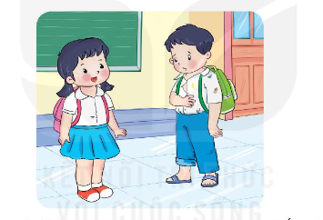
Khám phá
Vì sao em cần giữ trang phục gọn gàng, sạch sẽ?

Slide 4
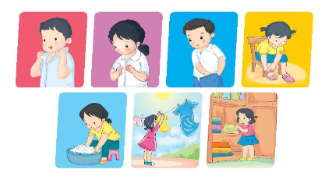
Khám phá
Em mặc và giữ trang phục gọn gàng, sạch sẽ như thế nào ?

Slide 5
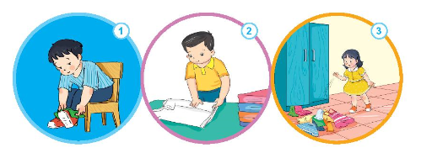
Luyện tập
Bạn nào dưới đây đã biết giữ trang phục gọn gàng, sạch sẽ ? Vì sao ?

Slide 6
Luyện tập
Em hãy chia sẻ với bạn cách giữ trang phục của em.

Slide 7
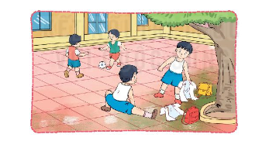
Vận dụng
Em hãy đưa ra lời khuyên cho bạn.
Tan học, Tuấn và Minh thường cởi áo vứt xuống sân trường để đá bóng cùng các bạn.

Slide 8
Vận dụng
Em rèn thói quen giữ trang phục gọn gàng, sạch sẽ.
Giữ gìn trang phục gọn gàng
Thơm tho, sạch sẽ em càng đáng yêu.

Slide 9
Chóc thÇy c«, c¸c con cïng
gia đình m·i m·i
h¹nh phóc !

